Slide 1
ТАРАС ШЕВЧЕНКО. ПЕРІОД «ТРЬОХ ЛІТ». ПОЕМА «КАВКАЗ»
Підготувала учениця 9-А класу
Мельник Ганна

Slide 2
КРОСВОРД

Slide 3
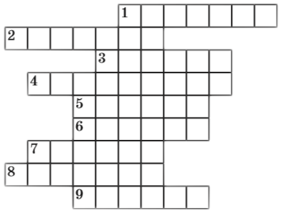
К О З А Ч О К
1. Посада Тараса у пана Енгельгардта?
Л Е Б Е Д И Н
2. Місто, де відбувалося вінчання Яреми та Оксани?
О Р С Ь К А
3. Фортеця, де відбувалася солдатська служба митця?
М А Н Г И Ш Л А К
4. Півострів – місце перебування Т. Шевченка протягом семи років?
Б А Л А Д А
К Р І П А К
5. Жанр «Лілеї»?
6. Соціальне становище молодого Тараса?
О С Н О В А
7. Журнал, навколо якого згуртувалися українські письменники, знавці?
Р У С А Л К И
С Т А Т У Ї
8. Міфічні істоти, що є винними у смерті героїні твору «Причинна»?
9. Що перемальовував майбутній митець у Літньому саду?

Slide 4
"Кавказ” вибухає перед читачем як вулкан, що з нутра свого кидає то полум’я, дим, сірку, то знову гарячу лаву, у якій стопились усілякі елементи. ...Ця поема валить, трощить, палить, убиває іронією, морозить правдою, сліпить блискавками порівнянь...
Б. Лепкий

Slide 5
ПЕРІОД «ТРЬОХ ЛІТ» (1843-1847)
У 1843 р. Шевченко поїхав на Україну, де не був 14 років. Відвідав він рідну Кирилівку, був і в інших місцях. Поета глибоко вразило тяжке становище закріпаченого селянства. Шевченко глянув тепер на життя народу не очима підлітка-кріпака, а очима дорослої освіченої людини з передовим політичним світоглядом. Митець побачив і відчув, що в народних масах росте сила гніву проти гнобителів. Від оспівування героїчного минулого й подвигів славних предків поет переходить до сатири, спрямованої проти царизму та поміщиків. Визріває критичний реалізм Т. Шевченка. З-під пера поета виходять сатири, сповнені великого революційного гніву: «Сон», «Кавказ», «І мертвим, і живим...». Мотиви революційної боротьби посіли значне місце в ліриці цих років («Три літа», «Заповіт», «Холодний Яр»). Зміни, що сталися в настроях і думках поета, яскраво передає він сам у вірші «Три літа».

Slide 6
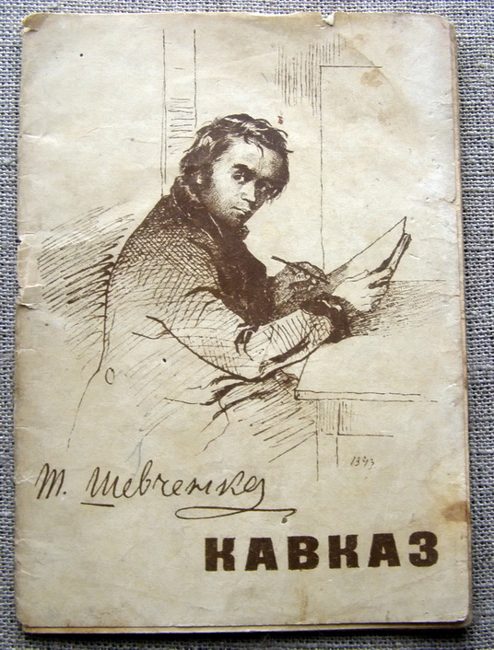

Slide 7
ІСТОРИЧНА ОСНОВА ПОЕМИ «КАВКАЗ»
Восени 1845 року з Кавказу, де точилася війна, повертається український фольклорист О. Афанасьєв-Чужбинський, і Шевченко докладно розпитує його про цей край та черкесів. Війна на Кавказі тривала довгий період — з 1817 до 1864 року й закінчилася входженням краю до складу Росії.
Для офіцерів різних рангів ця війна була доброю нагодою здобувати чини, ордени, монарші милості, багатства. Крім того, у російській армії було багато шукачів легкої наживи. За наказом командування, озвірілі солдати грабували майно місцевих жителів, випалювали ліси, витоптували ниви й городи, вирубали сади й виноградники. Чоловіків, старих людей убивали, а жінок, дітей, юнаків та дівчат продавали в рабство.

Slide 8
СЛОВНИЧОК
ЧЕРКЕСИ
1. Народність, яка проживає в Карачаєво-Черкеській автономній області РРФСР; представники цієї народності.
2. заст. Загальна назва народностей, які населяли Північний Кавказ; представники цих народностей.

Slide 9
ДЖЕРЕЛА ДЛЯ НАПИСАННЯ ПОЕМИ
• Приводом для написання поеми була смерть близького знайомого Тараса Шевченка, офіцера Якова де Бальмена, який загинув у 1845 р. в одному з походів царського війська на Кавказ. Йому Кобзар присвятив поему «Кавказ».
• Боротьба між царським урядом і Шамілем, який очолював націоналістичний реакційний рух на Кавказі, відома в історії під назвою мюридизм.
• Матеріал про життя й побут кавказьких народів, який поет отримав від фольклориста О. Афанасьєва-Чужбинського. Отже, написаний твір у 1845 р. в Переяславі.

Slide 10
ІДЕЙНО-ХУДОЖНІЙ АНАЛІЗ
ТЕМА:
ІДЕЯ:
ЖАНР:
КОМПОЗИЦІЯ:

Slide 11
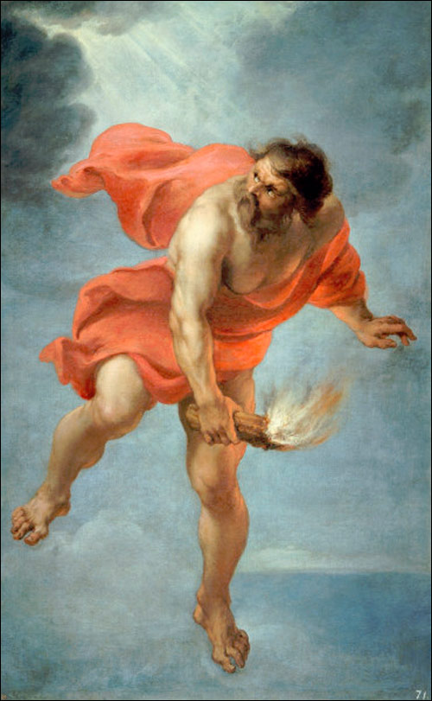
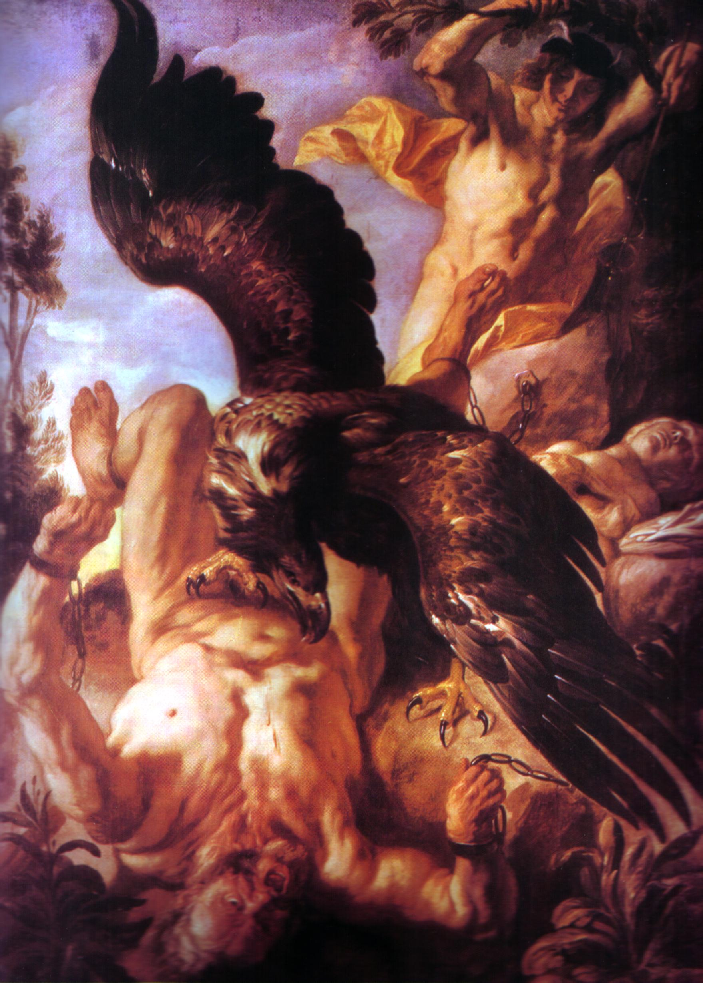
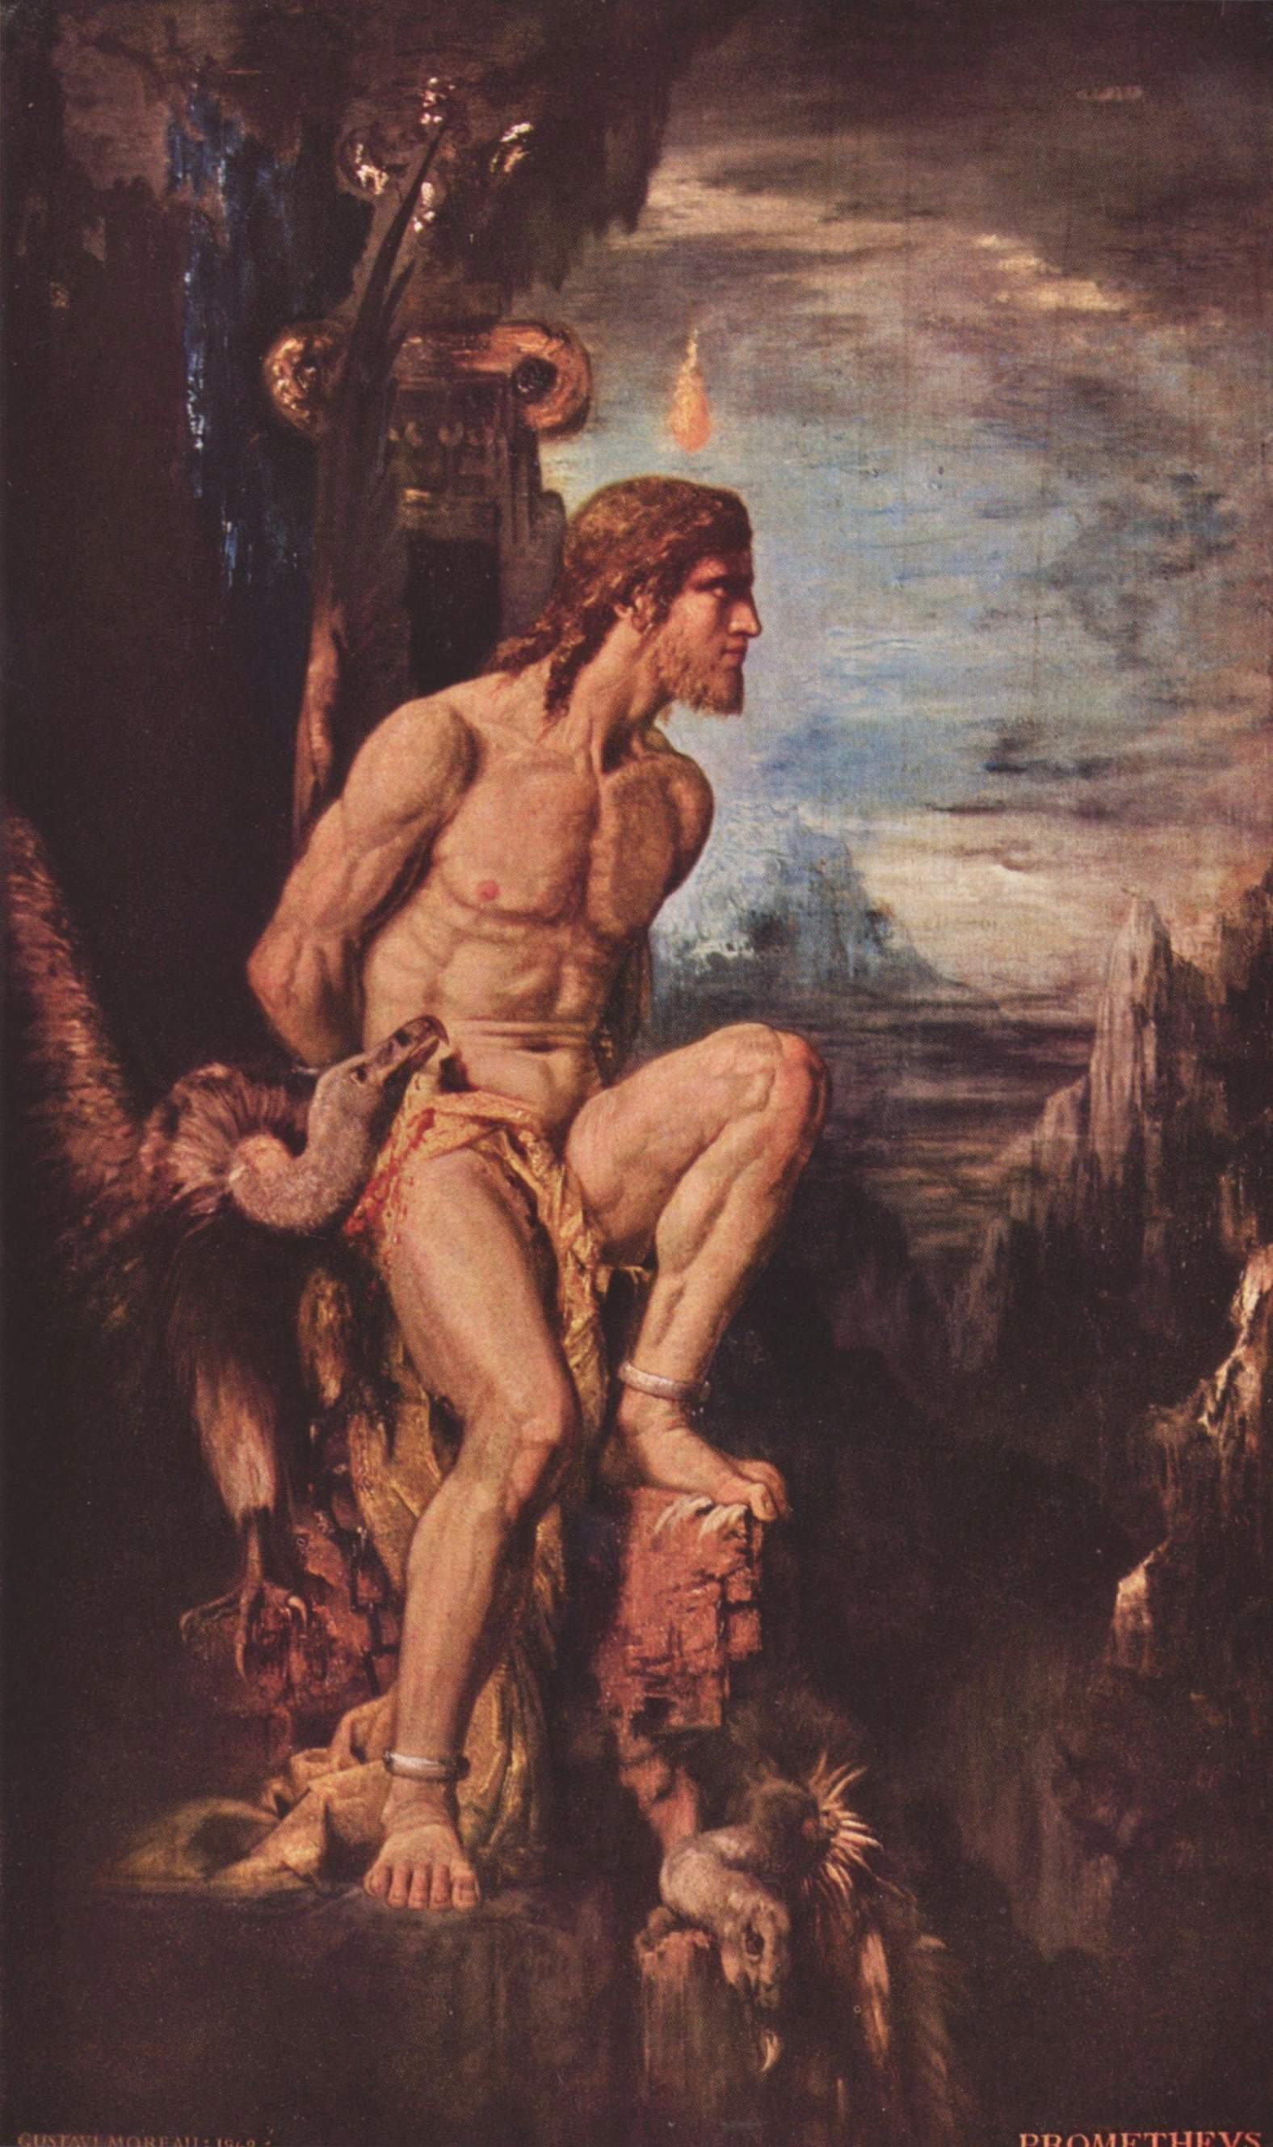
ОБРАЗ ПРОМЕТЕЯ В ПОЕМІ
○ Що вам відомо про Прометея?
○ Символом чого є Прометей у творі Тараса Шевченка?
(За давньогрецькими міфами Прометей — титан, який украв вогонь з Олімпу, де ним користувалися тільки боги, і передав його людям, за що був покараний Зевсом,— прикутий до скелі на Кавказі. Щодня орел викльовував у нього печінку, проте за ніч вона виростала знову. Прометей піддавався жахливим мукам)
(У творі Т. Шевченка, образ Прометея — символ народної волі, що не вмирає. Створюючи цей образ, поет не йшов сліпо за відомим грецьким міфом, а брав тільки деякі його риси, потрібні для втілення задуманого, а саме: фатальну трагічність і безсмертя Прометея. )

Slide 12
АНАЛІЗУВАННЯ ЗМІСТУ ТВОРУ
○ Чому на початку твору Тарас Шевченко використовує образ Прометея?
○ Чи погоджуєтесь ви з рядками «Кати знущаються над нами, А правда наша п’яна спить?
○ З ким порівнює Т. Шевченко «батюшків-царів»? Підтвердіть цитатою з твору.
○ Автор закликає: «До нас в науку!». Чому ми можемо навчити? Підтвердіть цитатою з твору.

Slide 13
○ За що Т. Шевченко критикує церкву? У чому він її звинувачує?
○ Як ви розумієте рядки: «По закону апостола Ви любите брата! Суєслови, лицеміри, Господом прокляті. Ви любите на братові шкуру, а не душу!»
○ Як наприкінці поеми Тарас Шевченко звертається до Якова де Бальмена? Підтвердіть рядками з твору.

Slide 14
ДОМАШНЄ ЗАВДАННЯ
Прочитати поему-містерію «Великий льох»
і поезію «Чигрине, Чигрине»

